Slide 1
2024年度国家重点研发计划“先进计算与新兴软件”重点专项项目
课题五:面向国产AI加速卡的大模型存算协同编译软件
年度工作汇报
汇报人：沈明华
中山大学计算机学院超算中心
2026年1月25日

Slide 2
汇报提纲
本课题编译软件
本课题总概述
面向多样化算力的高性能易适配
算子编程框架
研究工作进展
访存感知的算子融合机制
指标完成情况
张量程序与架构的自动映射器
国产架构的混精训练技术
未来工作计划
存算任务重叠的运行时资源调度

Slide 3
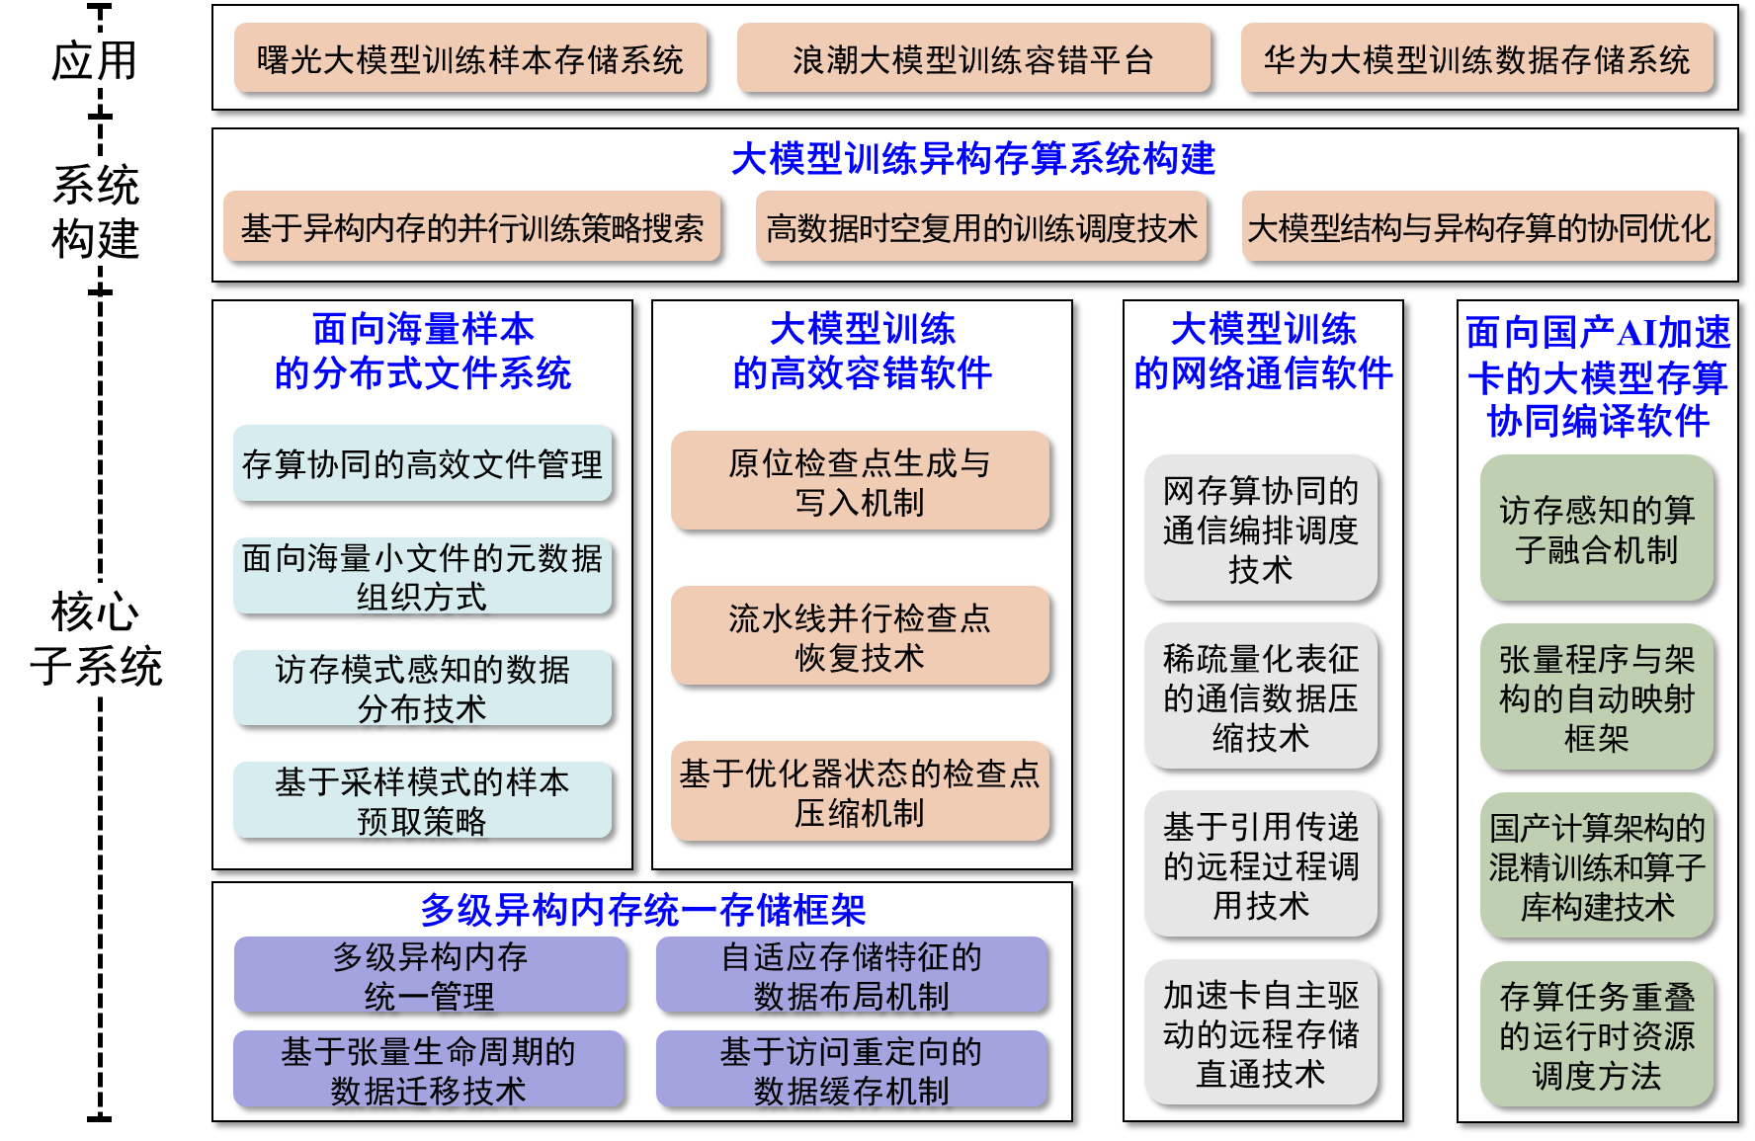
课题回顾

Slide 4
课题进展
内容
访存感知的
算子融合机制
张量程序与架构的
自动映射框架
国产计算架构的混精
训练和算子库构建技术
存算任务重叠的
运行时资源调度方法
年度
2024/12
|
2025/03
查询相关文献，完成核心技术的理论研究和积累 ，提出大模型存算协同编译软件总体架构
计算图优化方法研究
张量内存映射技术研究
低精度数据类型系统研究
存算任务调度方法研究
2025/04
|
2025/07
计算图中间表示设计
算子级中间表示设计
低精度数据传输机制研究
资源复用技术研究
计算图 IR 转换方法
算子级 IR 转换方法
低精度数据类型设计
计算资源抽象与特性研究
2025/08
|
2025/11
算子融合方法研究
张量自动映射方法
低精度张量算子设计
计算任务负载剖析
重计算方法研究
跨架构交叉编译
混合精度算子库开发
算子级运行时调度
|
2026/05
下一步工作计划
中期检查
支持1款国产AI加速卡，相比Meta Pytorch 2.0，编译性能提升1倍
累计发表论文3篇，累计提交专利申请2项，课题调研报告及设计文档累计2-3份

Slide 5
工作内容
模型
Llama-3-8B/1B
Qwen-2.5-7B/2-0.5B
GPT-2
BERT
…
本课题编译软件
Meta Pytorch 2.0 [ASPLOS’24]
面向多样化算力的高性能易适配
算子编程框架
面向GPU的算子编程框架Triton
算子动态融合机制TorchScript
访存感知的算子融合机制
软件
高性能张量程序
生成器
TorchInductor
基于类型转换的自动混合精度库
TorchAmp
张量程序与架构的自动映射器
国产架构的混精训练技术
存算任务重叠的运行时资源调度
运行时任务管理系统TorchDynamo
硬件
摩尔线程MTTS4000
沐曦曦云C500
海光DCUZ100L
昇腾910B4
英伟达GPU

Slide 6
汇报提纲
本课题编译软件
本课题总概述
面向多样化算力的高性能易适配
算子编程框架
研究工作进展
访存感知的算子融合机制
指标完成情况
张量程序与架构的自动映射器
国产架构的混精训练技术
未来工作计划
存算任务重叠的运行时资源调度

Slide 7




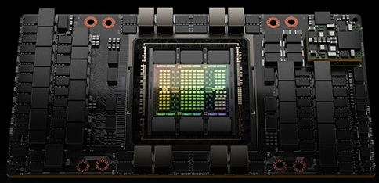

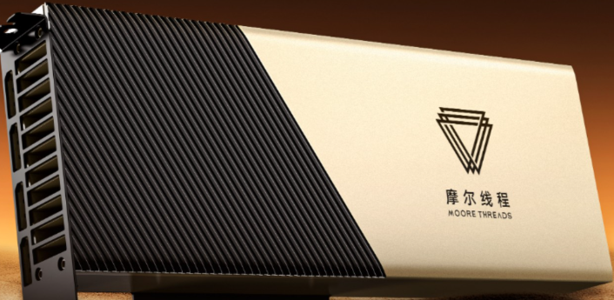

问题和难点
大模型算子性能优化难度高、跨平台移植开销大
算子功能需求
代码移植
开销大
cuda代码
maca代码
musa代码
hip代码
算子类型
张量形状
导致
底层硬件特性
CUDA C++
MACA C++
MUSA C++
HIP C++
硬件生态碎片化
编程模型不统一
共享内存大小
矩阵乘法
加速指令
全局内存大小
数据搬运
加速指令
寄存器数量
核心数量
……
硬件架构特性繁杂，利用难
英伟达GPU
沐曦GPU
摩尔线程GPU
海光DCU
性能优化难度高
跨平台移植开销大
亟需一种跨平台算子编程框架

Slide 8
对比和分析
CUDA
TileLang / Triton
我们的方法
CUDA C++ 代码
TileLang/Triton 代码
基于统一接口的显式控制编程C++代码
扫描
代码主体
接口提取
抽象语法树
编译器隐式控制
代码主体显式控制硬件
面向接口的自动映射
优化（隐式）
用户
显式
控制
硬件
细节
硬
件
信
息
中间表示
接口实现
Nvidia优化
AMD优化
最终C++代码
优化后的中间表示
模块化硬件集成机制
NVIDIA GPU
NVIDIA GPU
AMD GPU
NVIDIA
MUSA
HYGON
METAX
显式控制性能高
特定硬件移植难
难以适配新硬件
编译器难精细调优性能低
可映射到不同硬件可移植
编译开发难新硬件适配慢
代码主体由用户显式控制性能高
自动映射到不同硬件可移植性高
集成仅需对齐接口新硬件适配快
Notes:
分立式编程框架

Slide 9
面向多样化算力的高性能易适配算子编程框架
基于统一接口的显式控制编程模型(C++代码)
代码主体
待确定参数
统一编程接口
提取张量计算任务
代码主体显式控制硬件
面向编程接口的自动化张量映射技术
待确定参数
选取
粗粒度张量计算
自动调优
细粒度硬件指令
高效映射
硬
件
信
息
指
导
代码主体+接口调用
接口具体实现
最终C++代码
模块化硬件集成机制
硬件指令语义抽象
硬件指令实现方法注册
英伟达
海光
摩尔线程
沐曦
……

Slide 10
基于统一接口的显示控制编程模型
现有编程模型表达能力受限导致用户硬件控制能力受限
解决思路：(1)提取统一编程接口，解耦统一抽象和编程空间
(2)代码主体由用户直接控制，提高用户显式控制硬件的能力
用户硬件控制能力受限，性能低
基于统一接口的显式控制编程C++代码
代码主体
待确定参数
统一编程接口
导致
Triton/TileLang编程模型
用户直接显式控制
统一抽象与映射
限制
代码主体+接口调用
接口具体实现
Triton/TileLang统一抽象
最终C++代码
Notes:
Why?

Slide 11
面向编程接口的自动化张量映射技术
预定义规则难以覆盖多样化编程接口和硬件种类导致张量映射质量低
解决思路：根据用户传入编程接口的硬件控制信息，自动生成该编程接口特定张量计算语义的具体硬件实现，提高张量映射的质量和效率
Triton/TileLang代码
面向编程接口的自动化张量映射技术
待确定参数选取
确定形状等计算语义
预定义优化规则PASS1
粗粒度张量计算自动调优
自动生成循环结构等
预定义优化规则PASS2
细粒度硬件指令高效映射
选取已有硬件加速指令
……

Slide 12
模块化硬件集成机制
现有编译优化流程与硬件耦合度高导致开发难度高、适配周期长
解决思路：通过对硬件语义进行抽象，仅需对特定语义的硬件具体实现进行注册和对齐，即可适配新硬件，开发难度低
跨平台代码
模块化硬件集成机制
A优化1
B优化1
C优化1
未开发
硬件指令语义抽象
硬件实现方法注册
已开发
copy
A优化2
sync
16x16x16
B优化2
C优化2
mma
难度高
32x16x8
mma
……
8x16x32
A优化3
B优化3
C优化3
英伟达
海光
摩尔线程
沐曦
……
硬件A
硬件B
硬件C

Slide 13
实验评估
算子覆盖度：目前覆盖121种常用算子，表达范围广
硬件兼容性：对比Meta Pytorch 2.0，在2种国产AI加速卡上的精度误差均通过torch.allclose测试，硬件兼容能力强
加速卡型号 | 测试模型 | 模型参数量 | 是否通过torch.allclose测试 (atol=1e-3, rtol=1e-3)
摩尔线程MTTS4000 | Qwen-2 | 0.5B | 通过
摩尔线程MTTS4000 | Llama-3 | 1B | 通过
摩尔线程MTTS4000 | GPT-Neo | 1.3B | 通过
沐曦曦云C500 | Qwen-2 | 0.5B | 通过
沐曦曦云C500 | Llama-3 | 1B | 通过
沐曦曦云C500 | GPT-Neo | 1.3B | 通过
算子覆盖范围广，硬件兼容能力强

Slide 14
汇报提纲
本课题编译软件
本课题总概述
面向多样化算力的高性能易适配
算子编程框架
研究工作进展
访存感知的算子融合机制
指标完成情况
张量程序与架构的自动映射器
国产架构的混精训练技术
未来工作计划
存算任务重叠的运行时资源调度

Slide 15
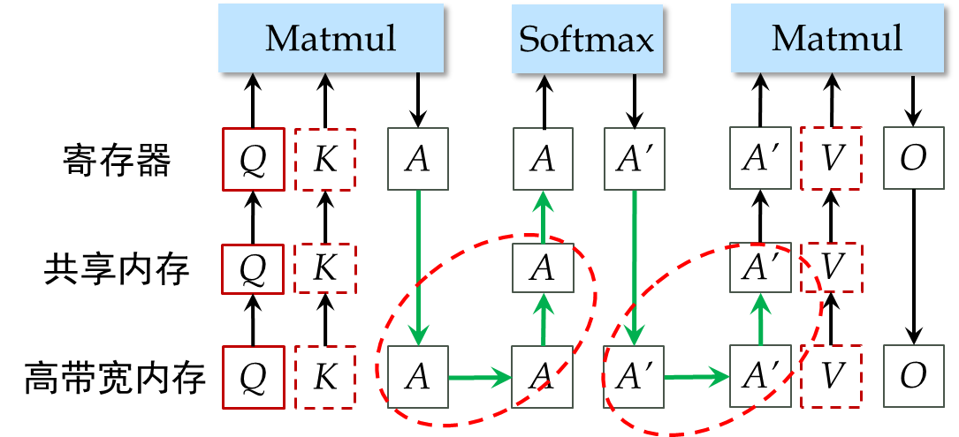
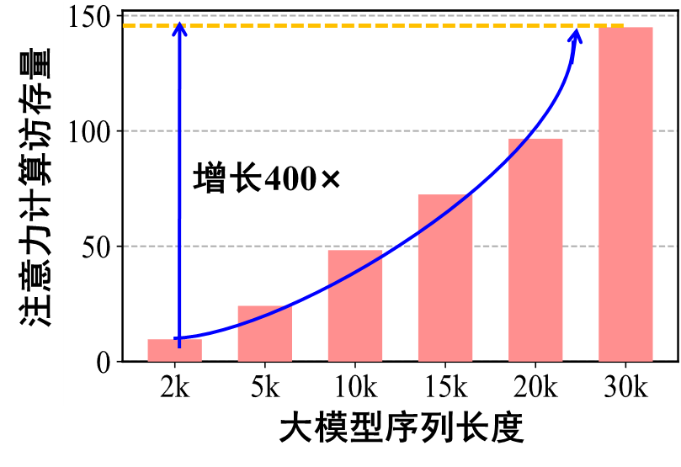
问题和难点
大模型训练的访存开销成为AI加速卡的性能瓶颈
加速卡的HBM容量和带宽都难以匹配其计算性能
大模型训练需在HBM重复存取中间结果
例：注意力计算时中间结果的访存量与序列长度呈二次方关系

Slide 16
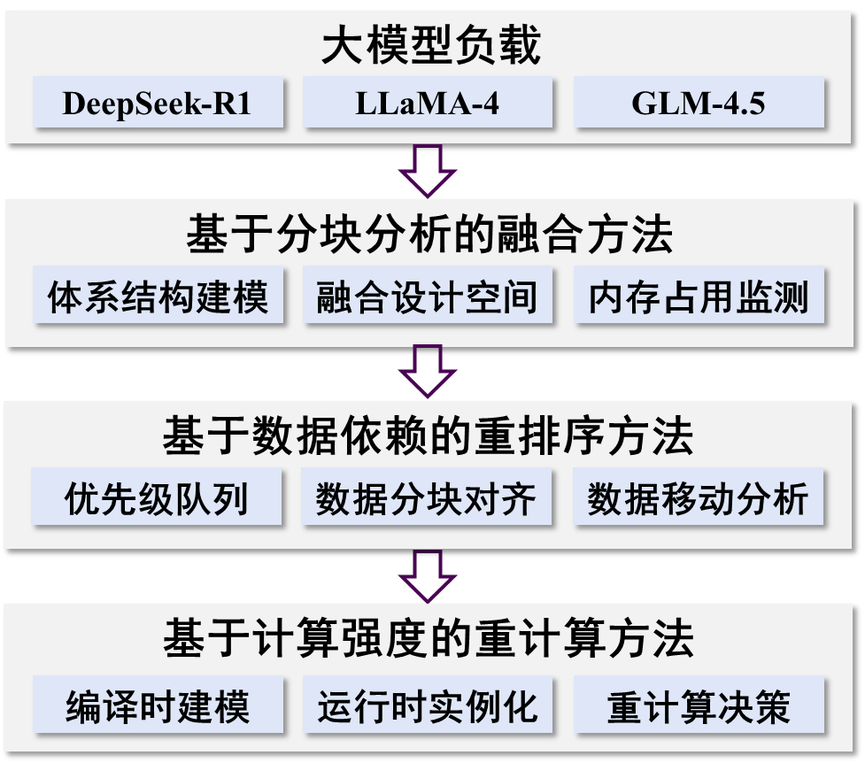
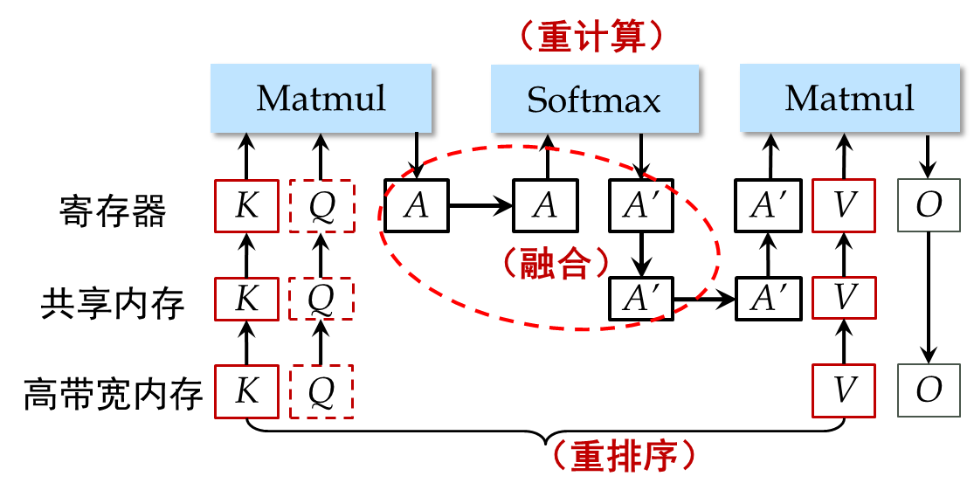
分析与设计
在片上内存直接存取中间结果，减少对HBM的访问次数
融合Matmul、Softmax等算子为单个算子
量化算子间数据传输，选择最佳循环顺序
转换访存开销为计算开销，重新计算算子

Slide 17
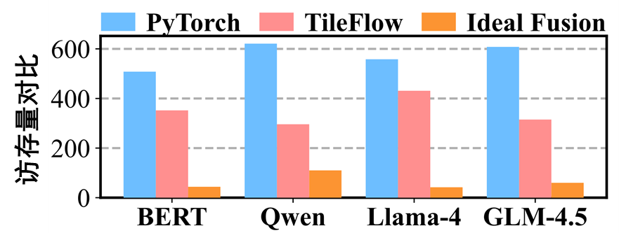
基于分块分析的融合方法
现有工作缺乏感知硬件架构信息导致访存开销大
解决思路：(1)面向硬件架构的解析式模型
(2)构建算子融合设计空间并设计搜索算法
(3)分析张量内存时间占用并动态融合算子
大模型负载
…
体系结构
建模
融合设计
空间构建
内存占用
监测
计算子图
…
Notes:
现有研究的算子融合设计空间质量低，缺少加速卡体系结构的解析模型，导致融合方案的访存开销大。将加速卡的多级存储结构与并行计算架构建模为数学模型，定义优化参数的不等式约束；构建高质量的算子融合设计空间，设计多种黑盒算法执行设计空间探索；分析张量生命周期并预测融合后的内存占用，在内存容量约束下将所有算子融合为多个子图。

Slide 18
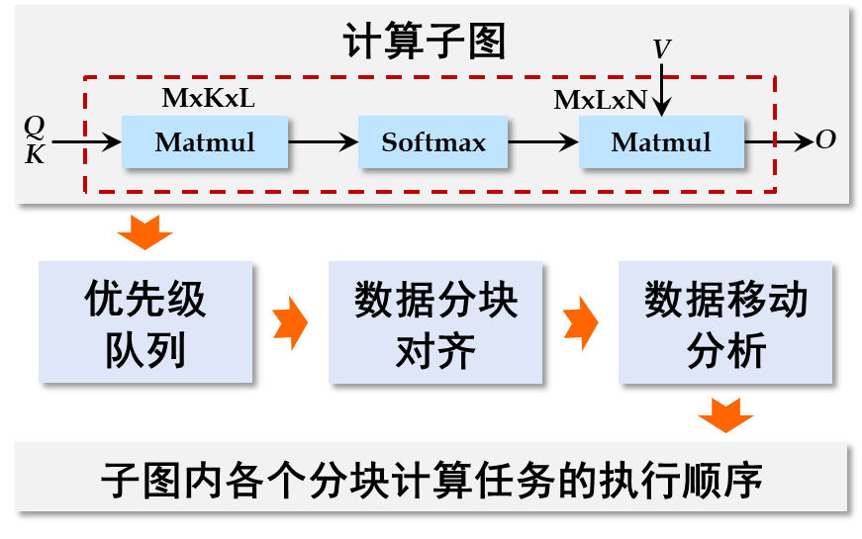
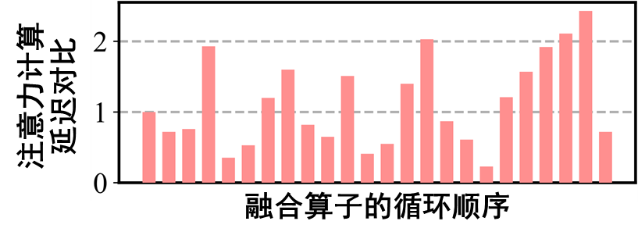
基于数据依赖的重排序方法
现有工作缺乏支持重排序的数据移动模型导致访片上数据局部性低
解决思路：(1)面向数据依赖的优先队列模型
(2)分析融合算子的每层循环与数据移动关系
(3)对数据依赖无关的算子循环执行重排序
Notes:
现有研究为满足数据依赖采用固定的循环顺序，缺乏支持重排序的数据移动解析模型，导致数据在片上内存的局部性受限。
将每个分块抽象为一个生产者计算任务或消费者计算任务，维护一个优先级队列；在每个计算子图内，根据前驱与后继算子的分块形状，根据数据依赖确定分块计算的执行顺序；分析融合算子每层循环与数据移动量或数据复用的关系，对数据依赖无关的循环进行重新排序。

Slide 19
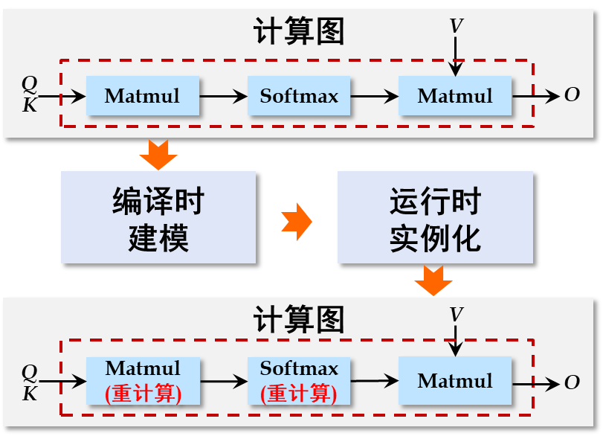
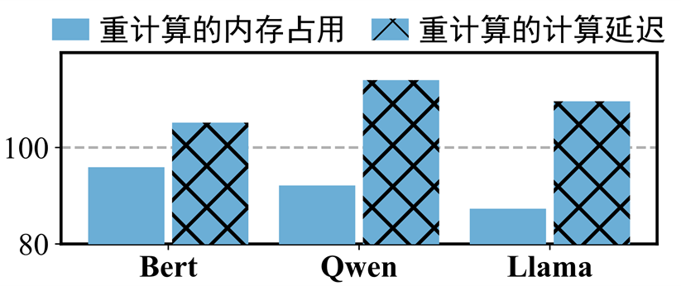
基于计算强度的重计算方法
现有工作难以平衡内存占用与计算延迟导致硬件性能降低
解决思路：(1)编译时：基于计算图的参数化模型，内置优化规则，预定义重计算策略
(2)运行时：实例化工作负载参数，匹配优化规则，在线决定是否重计算
Notes:
现有研究采用经验性的重计算决策，难以平衡内存占用与计算延迟，导致加速卡性能降低。
在编译阶段，基于计算图的特征进行参数化建模，构建出符号化模型，该模型内置优化规则，可预先定义重计算策略；在运行阶段，将实际工作负载参数代入符号化模型完成实例化，匹配优化规则，在线决策是否重计算。

Slide 20
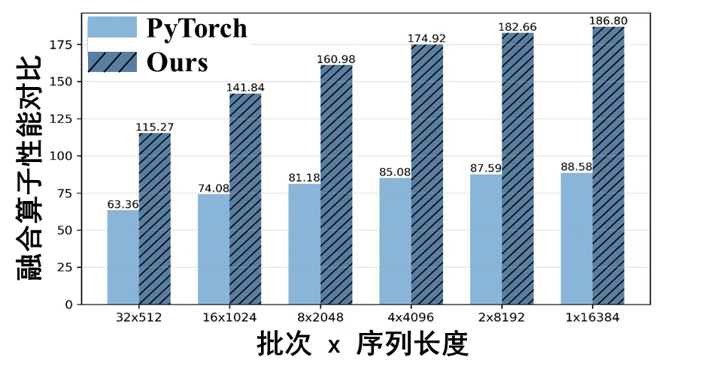
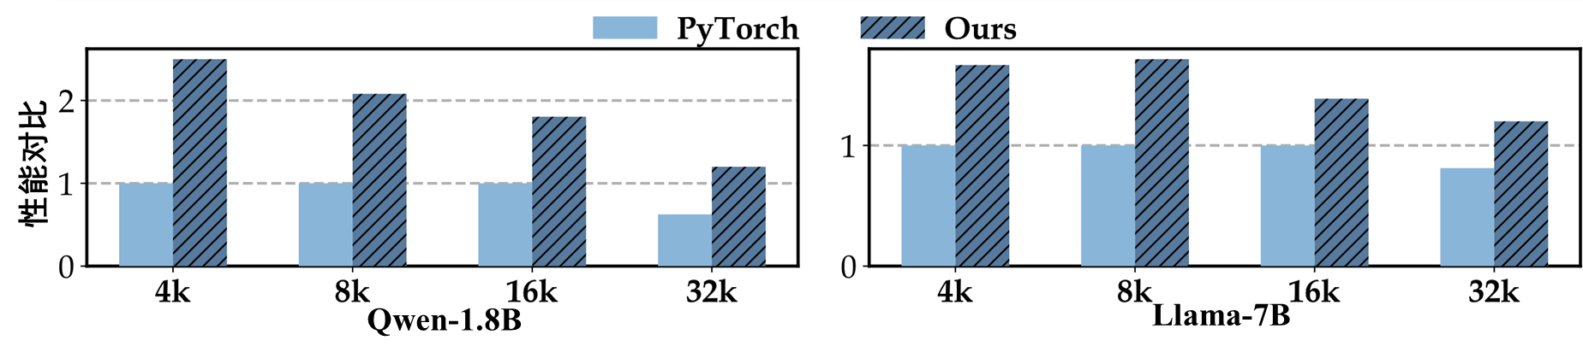
实验评估
相比Pytorch，我们的方法：
目前在英伟达A100加速卡上
融合算子性能提升1.42-2.35倍
十亿级模型性能提升1.26-2.21倍

Slide 21
汇报提纲
本课题编译软件
本课题总概述
面向多样化算力的高性能易适配
算子编程框架
研究工作进展
访存感知的算子融合机制
指标完成情况
张量程序与架构的自动映射器
国产架构的混精训练技术
未来工作计划
存算任务重叠的运行时资源调度

Slide 22
问题和难点
运行时次优的资源调度导致大模型训练时负载不均，资源利用率低
流式多处理器SM级
SM资源利用率低
资源占用
SM0
SM1
SM2
SM3
…
资源空闲
协助线程数组
CTA级
计算资源利用率低
访存
资源
利用
率低
访存密集
CTA0
CTA1
CTA0
CTA1
计算密集
线程束
Warp级
存算任务时延
Warp0
Warp1
Warp2
Warp3
线程资源
利用率低

Slide 23
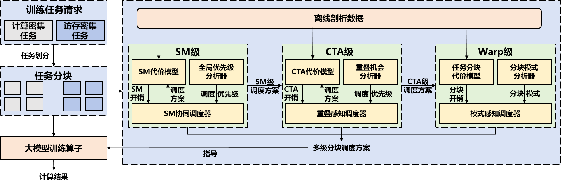
存算任务重叠的运行时资源调度方法
运行时资源分级调度，提升大模型训练的资源利用率

Slide 24
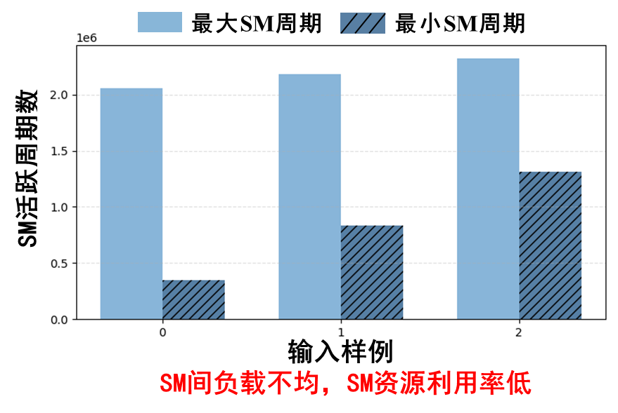
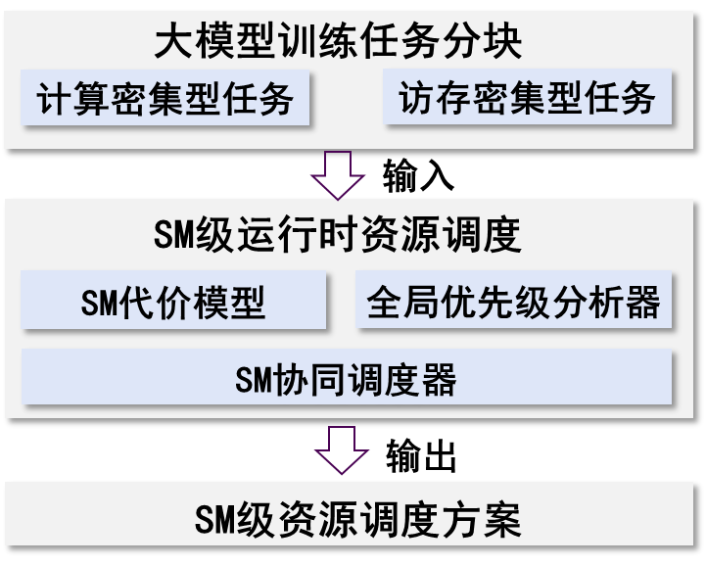
SM级运行时资源调度
观察1：现有方法中每个SM孤立地获取存算任务，忽略了SM之间的协同，导致SM间负载不均严重，SM资源利用率低。
方法1：构建代价模型估计SM运行时延；分析全局任务分块信息，确定分块调度优先级；协调SM执行信息，将任务分块调度到SM。

Slide 25
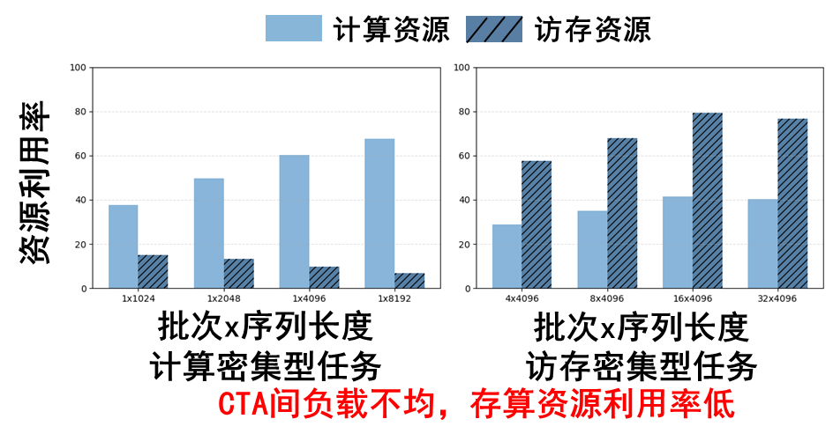
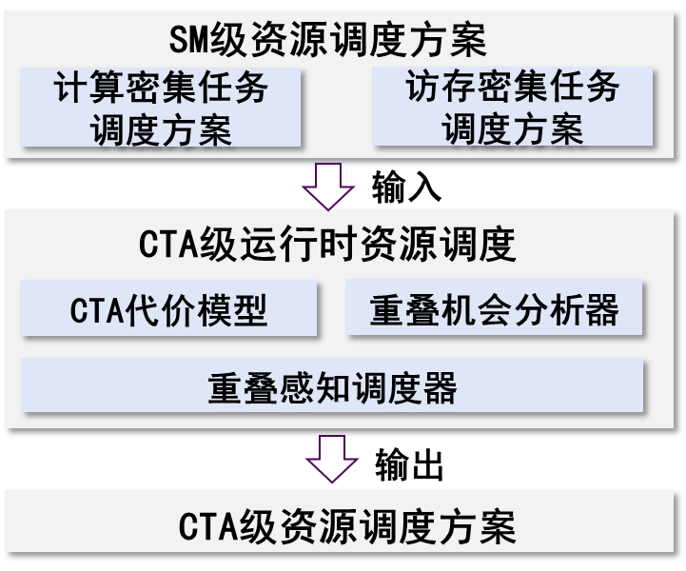
CTA级运行时资源调度
观察2：现有方法采用粗粒度信息辅助任务分配，导致存算资源负载不均，存算资源利用率低。
方法2：构建代价模型估计CTA运行时延；分析SM级调度方案中的存算重叠机会，确定存算任务的调度优先级；将任务分块调度到CTA。

Slide 26
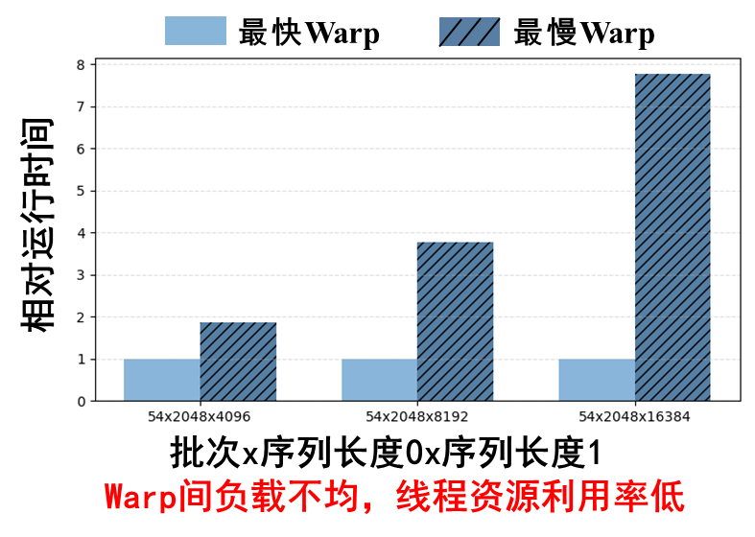
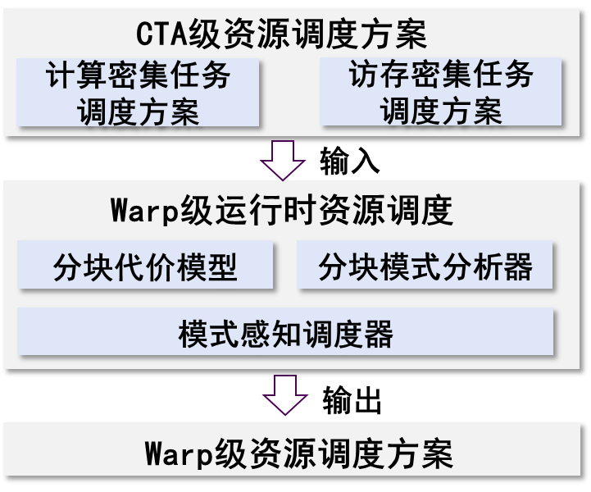
Warp级运行时资源调度
观察3：现有方法采用静态的任务并行方式，无法根据工作负载信息调整，导致Warp间负载不均，线程资源利用率低。
方法3：构建代价模型估计分块运行时延；分析CTA级调度方案中的分块执行模式；根据分块模式与开销将任务分块调度到Warp。

Slide 27
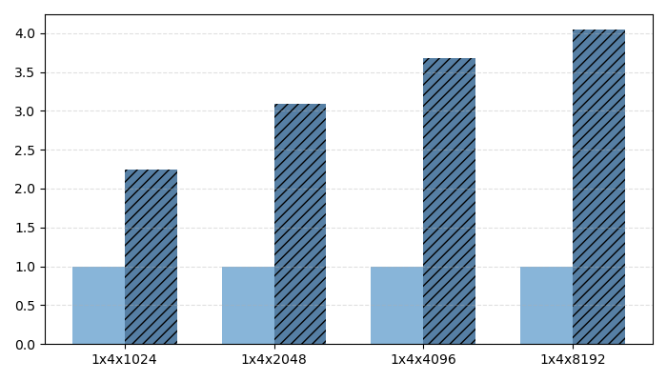
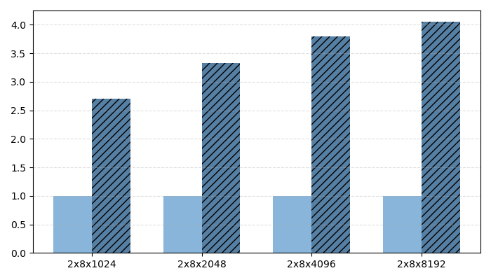
实验评估
目前在英伟达A100加速卡上，与Pytorch的Attention算子相比，本方法使单个Attention算子的性能提升2.24倍至4.05倍。
Pytorch
Ours
性能对比
计算密集批次x访存密集批次x序列长度
计算密集批次x访存密集批次x序列长度

Slide 28
汇报提纲
本课题编译软件
本课题总概述
面向多样化算力的高性能易适配
算子编程框架
研究工作进展
访存感知的算子融合机制
指标完成情况
张量程序与架构的自动映射器
国产架构的混精训练技术
未来工作计划
存算任务重叠的运行时资源调度

Slide 29
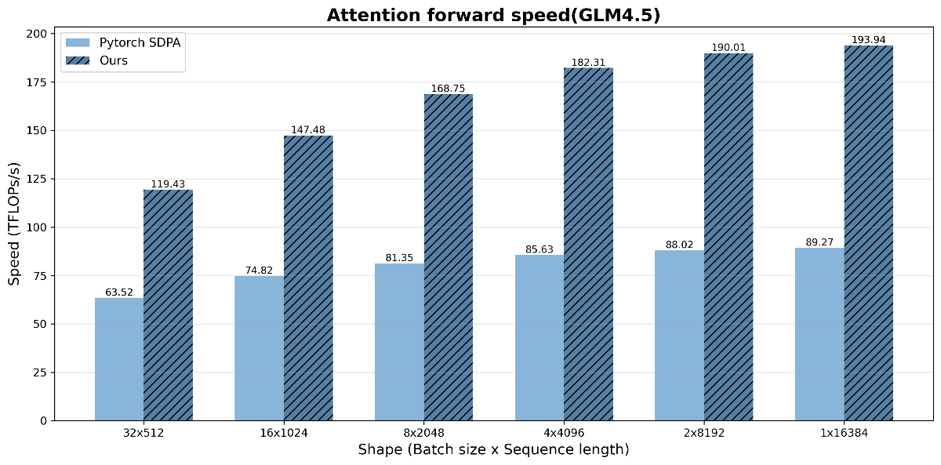
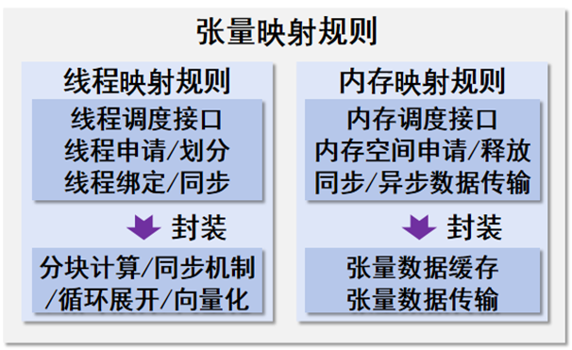
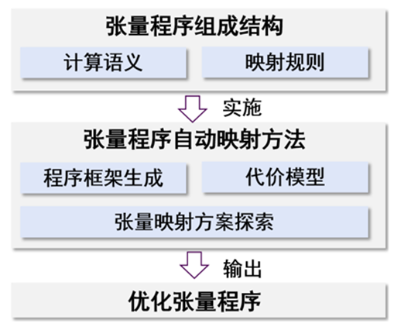
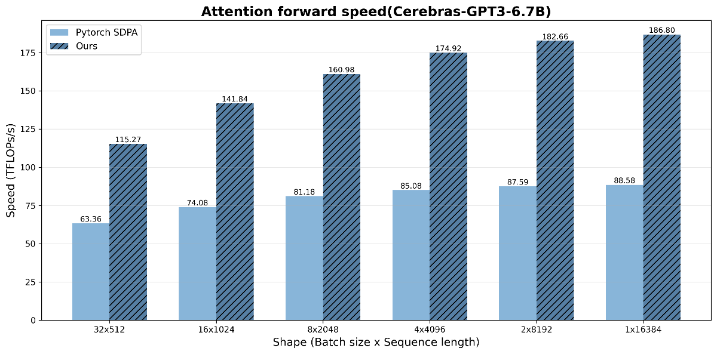
基于调度变换规则的自动映射框架
问题：张量程序到硬件计算架构的映射空间大
  输入形状动态可变和国产AI加速卡架构多样
创新：基于调度变换规则的自动映射框架
  封装变换规则并实现张量自动映射
在国产AI加速卡上，框架自动生成的FlashAttention注意力算子，相较于Meta PyTorch 2.0定制内核SPDA，平均性能提升1倍

Slide 30
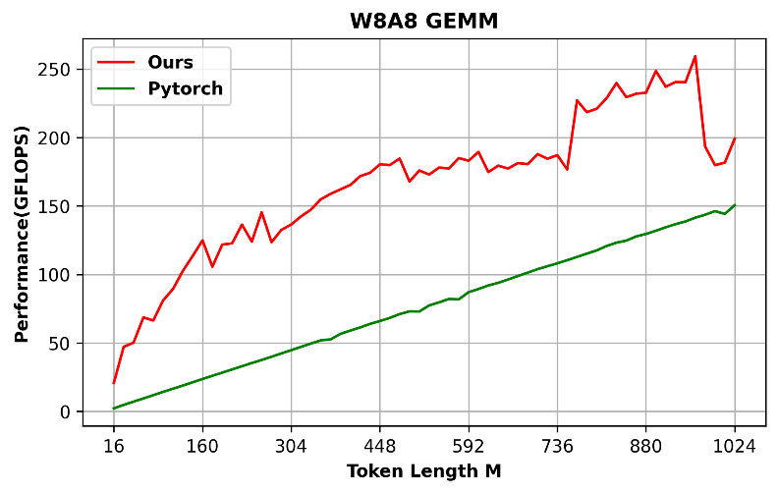
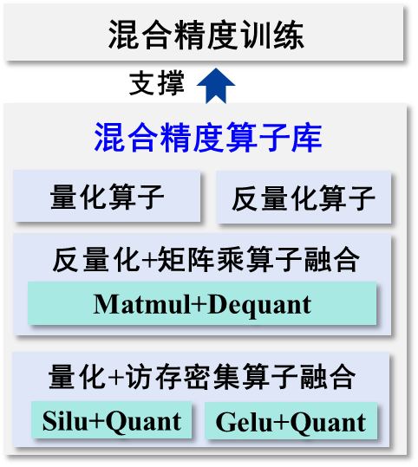
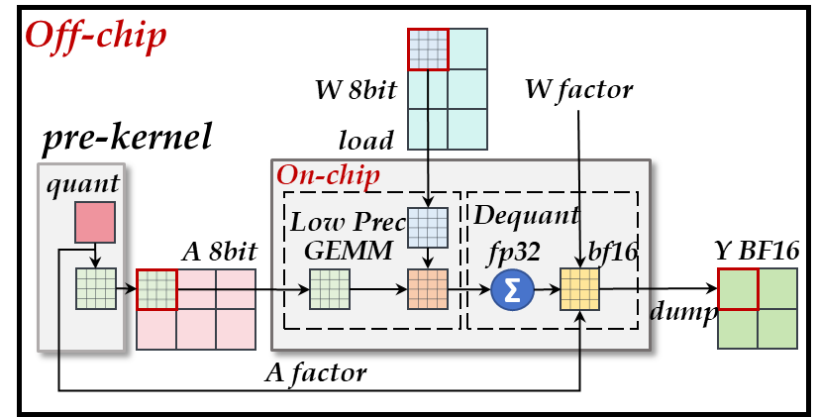
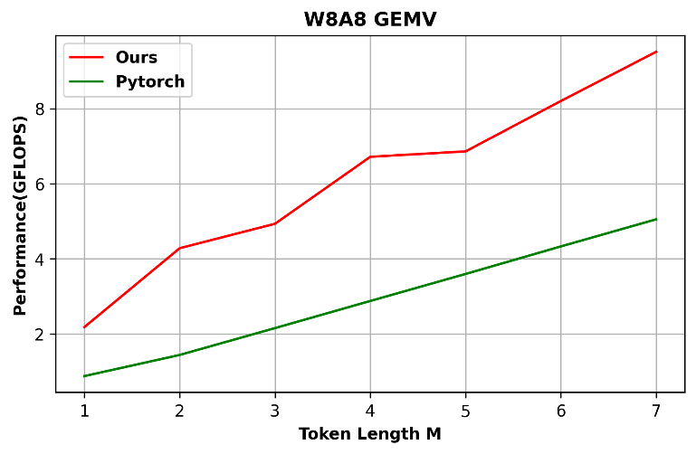
定制混合精度算子库
问题：大模型训练对硬件算力与访存带宽的需求过高
创新：混合使用多种精度数据类型，降本增效
  计算加速：利用低精度计算单元的加速效果
  硬件感知：适配硬件存储层次，优化数据复用
  访存优化：算子融合以显著降低访存带宽开销
GEMM和GEMV相比 Pytorch 手写算子平均快3.03×和2.26×

Slide 31
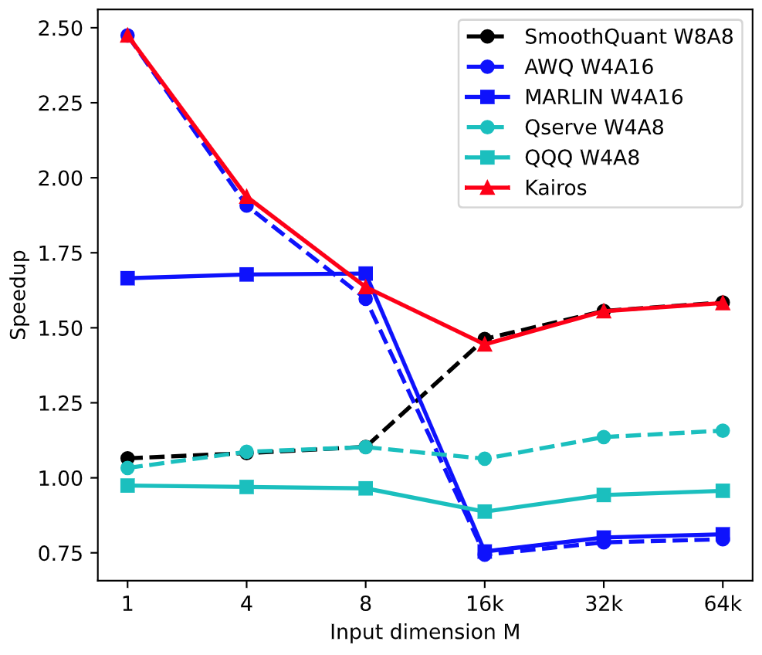
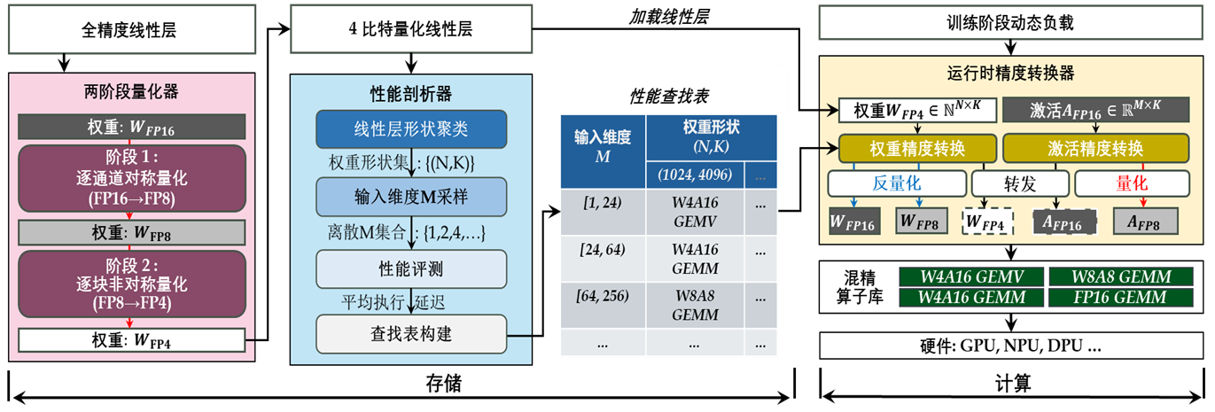
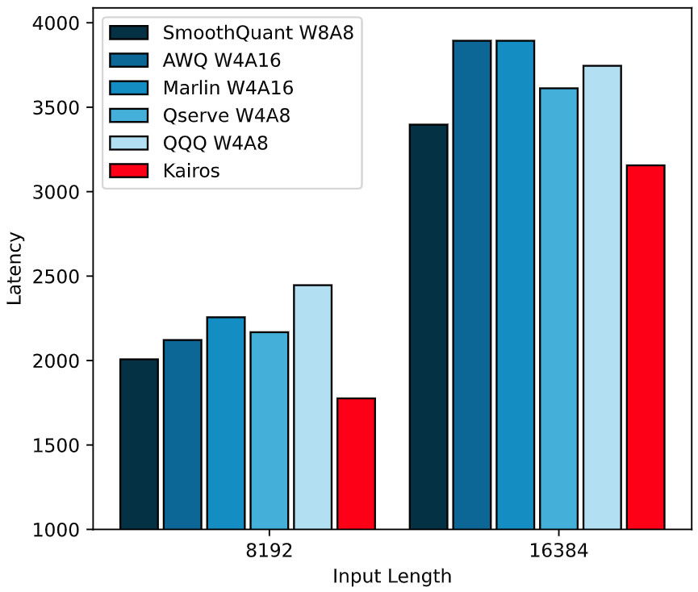
负载感知的自适应量化框架
问题：单一量化技术无法适配动态计算负载
  W4A16适配访存瓶颈负载，W8A8适配计算瓶颈负载
创新：负载感知的自适应混合精度量化框架
  离线剖析动态负载特征，低开销自动转换张量精度
量化后线性层相比 Pytorch 全精度线性层快1.43~2.48×，平均1.79×

Slide 32
汇报提纲
本课题编译软件
本课题总概述
面向多样化算力的高性能易适配
算子编程框架
研究工作进展
访存感知的算子融合机制
指标完成情况
张量程序与架构的自动映射器
国产架构的混精训练技术
未来工作计划
存算任务重叠的运行时资源调度

Slide 33
指标完成情况(1)
指标名称 |  | 中期指标 | 目前指标完成情况 | 课题结题指标
面向国产AI加速卡的大模型存算协同编译软件 | 编译性能 | 相比 Meta Pytorch 2.0，编译软件使得大模型在国产 AI 加速卡上的端到端训练性能提升 1 倍以上 | 与Meta PyTorch 2.0的定制注意力内核SPDA¹相比，编译软件生成的注意力内核在国产 AI 加速卡上(摩尔线程MTT S4000与沐曦C500)平均性能提升1倍 | 相比 Meta Pytorch 2.0，编译软件使得大模型在国产 AI 加速卡上的端到端训练性能提升 2 倍以上
1. Meta PyTorch 2.0的定制注意力内核SPDA(Scaled Dot Product Attention Kernels)用于注意力层的计算

Slide 34
指标完成情况(2)
指标名称 |  | 中期指标 | 目前指标完成情况 | 课题结题指标
面向国产AI加速卡的大模型存算协同编译软件 | 国产AI加速卡兼容性 | 编译软件支持在 1 款国产 AI 加速卡上正确完成不同训练批次的主流大模型训练 | 在已构建的国产AI加速卡的云服务器上，已完成对摩尔线程 MTT S4000 与沐曦 C500 两款加速卡的编译及运行时支持并通过精度验证。正在进行对昇腾910B4的兼容工作。 | 编译软件支持在 2 款国产 AI 加速卡上正确完成不同训练批次的主流大模型训练
学术论文 |  | 3篇 | 3 篇(HPCA’26, TCAO’25x2) | 8篇
专利申请 |  | 2项 | 2项，还有3项正在申请 | 6项

Slide 35
下一步计划
研究内容 | 已完成 | 下一步计划 | 中期指标
访存感知的算子融合机制 | 重计算与注意力算子融合方法 | 基于数据传输开销分析重排序技术 | 编译软件使 大模型训练 性能提升≥1倍 支持 1 款国产加速卡
跨架构算子编程框架 | 前端编程设计 后端架构映射 | 细粒度编程接口设计
张量程序与架构的 自动映射框架 | 张量映射规则 | 基于通信流量评估的代价模型
国产计算架构的混精 训练和算子库构建技术 | 量化与部分计算密集型算子的融合 反量化与部分访存密集型算子的融合 | 混精算子库以及混精训练技术
存算任务重叠的 运行时资源调度方法 | 任务抽象 计算特性剖析 | 存算资源抽象

Slide 36
恳请各位专家批评指正！
沈明华 博士
中山大学计算机学院
中山大学国家超级计算广州中心

